Slide 1
if-else-Abfragen

Slide 2
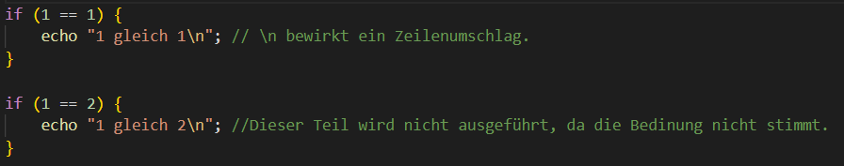
if-Abfragen
if-Abfragen überprüfen ob was in den Klammer nach dem if steht wahr ist. Ist dies der Fall wird der Code in den geschweiften Klammern ausgeführt.

Slide 3
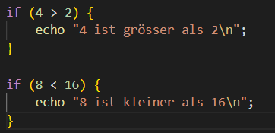

Grösser und kleiner
Das Zeichen > überprüft, ob die Zahl davor grösser als die Zahl nach dem Zeichen ist, das gleich gilt bei < dort wird jedoch überprüft ob die Zahl kleiner ist.
Zum Beispiel:
4 > 2 10 <43

Slide 4
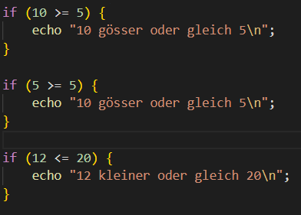

Kleiner und grösser gleich
Hier gilt das gleich wie bei > und <, es wird jedoch zusätzlich überprüft ob der erste Wert gleich dem zweiten Wert ist.
Zum Beispiel:
4 >= 2 4 <= 4

Slide 5
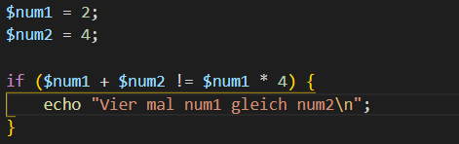
if-Abfragen mit Variablen

Slide 6
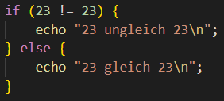
if-else-Abfragen
Wenn die if-Abfrage nicht ausgeführt wird und ein else-Block folgt, wird alles im else-Block ausgeführt. Wenn jedoch die if-Abfrage ausgeführt wird, wird der else-Block ignoriert.

Slide 7
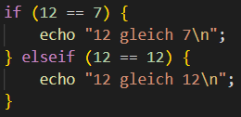
else-if-Abfragen
Wenn die if-Abfrage nicht ausgeführt wird und eine elseif-Abfrage folgt, wird bei dieser wie bei der if-Abfrage die Bedingung überprüft.

Slide 8
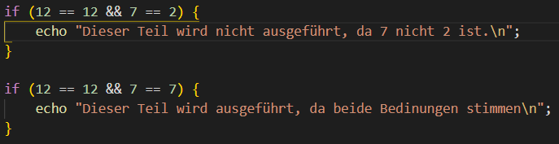
if-Abfragen mit dem logischen und
Wenn && verwendet wird muss die Bedingung davor und danach stimmen. Wenn nur eine Bedingung stimmt oder keine, wird der der Teil in den geschweiften Klammern nicht ausgeführt

Slide 9
if-Abfragen mit logischen oder
Wenn || verwendet wird muss mindestens eine der Bedingungen wahr, damit der Teil in den geschweiften Klammern ausgeführt wird.

Slide 10
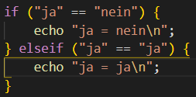
Text vergleichen
Mit if-Abfragen können nicht nur Zahlen sondern auch Text verglichen werden. der Text muss immer zwischen Anführungszeichen stehen.

